Slide 1
EUROPA.-LA VUELTA AL MUNDO EN 885 JARDINES.-REINO UNIDO.-
KENT
Selección de textos y fotografías por
JOSE ELIAS BONELLS

Slide 2
Bedgebury National Pinetum
Bedgebury Nacional Pinetum en Bedgebury, Kent , en el Reino Unido, es una recreación y de conservación arboretum y, con el Arboretum Nacional de Westonbirt , comprende el Nacional Arboretum del Reino Unido
Se estableció como el Instituto Nacional de colección de coníferas en 1925 y ahora es reconocido como la más completa colección de coníferas en cualquier parte del mundo. La colección cuenta con más de 10.000 árboles que crecen a través de (1,3 km ^{2),} incluyendo especies raras, en peligro de extinción e históricamente importantes.

Slide 3
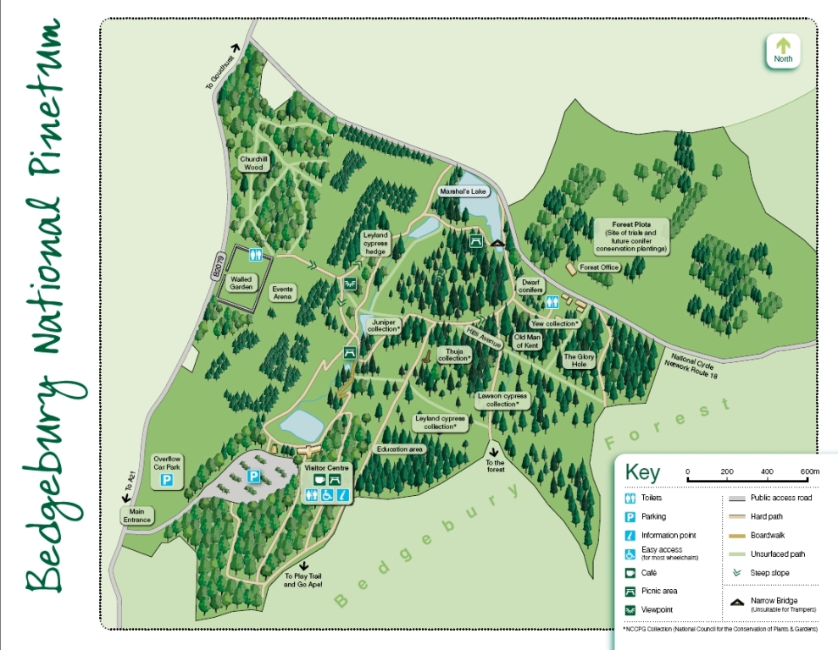

Slide 4
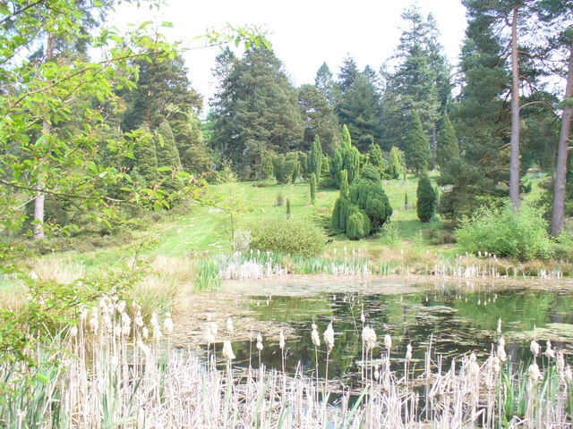

Slide 5
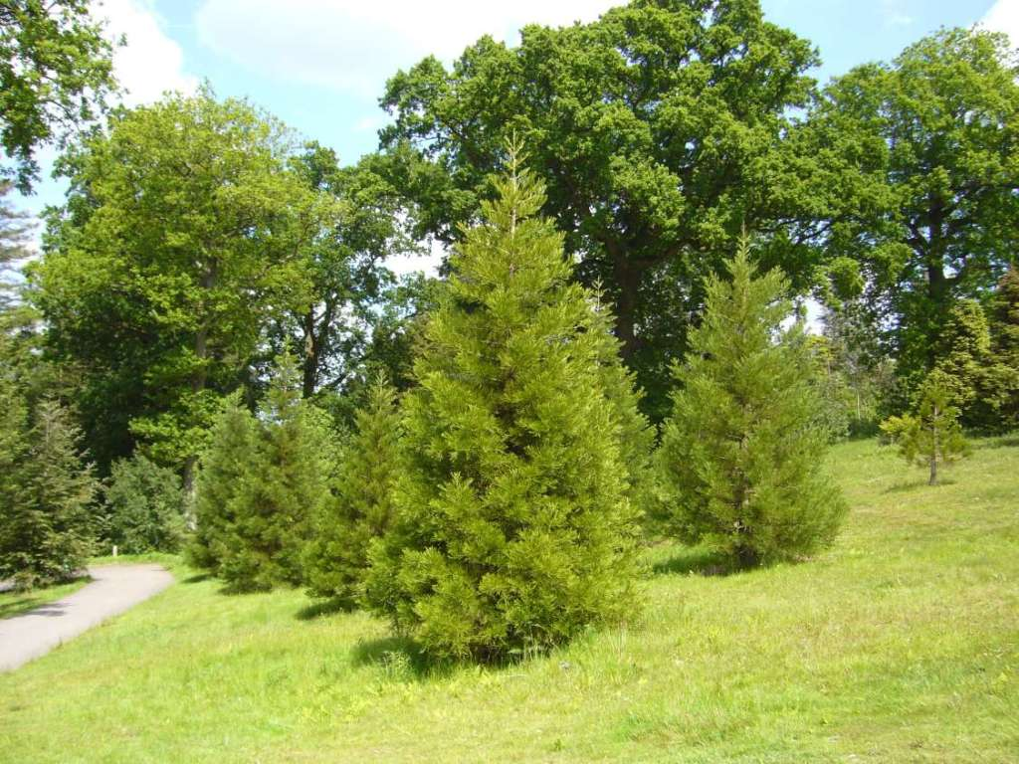

Slide 6
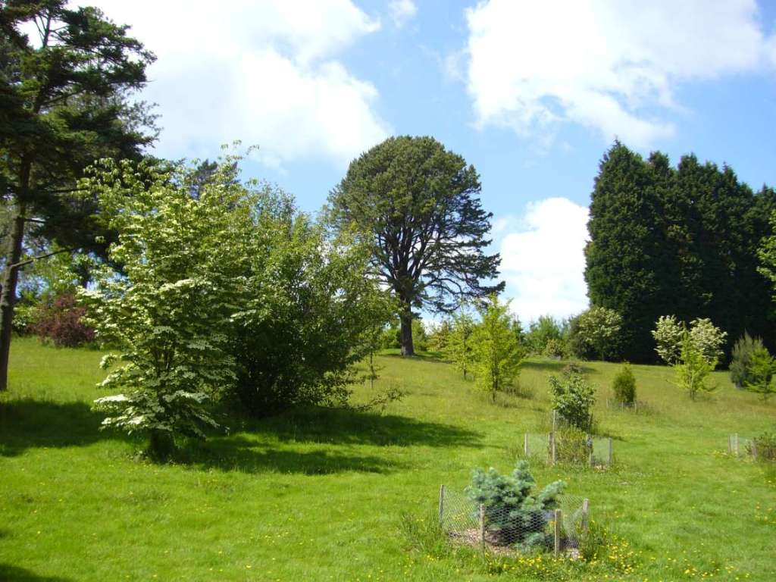

Slide 7
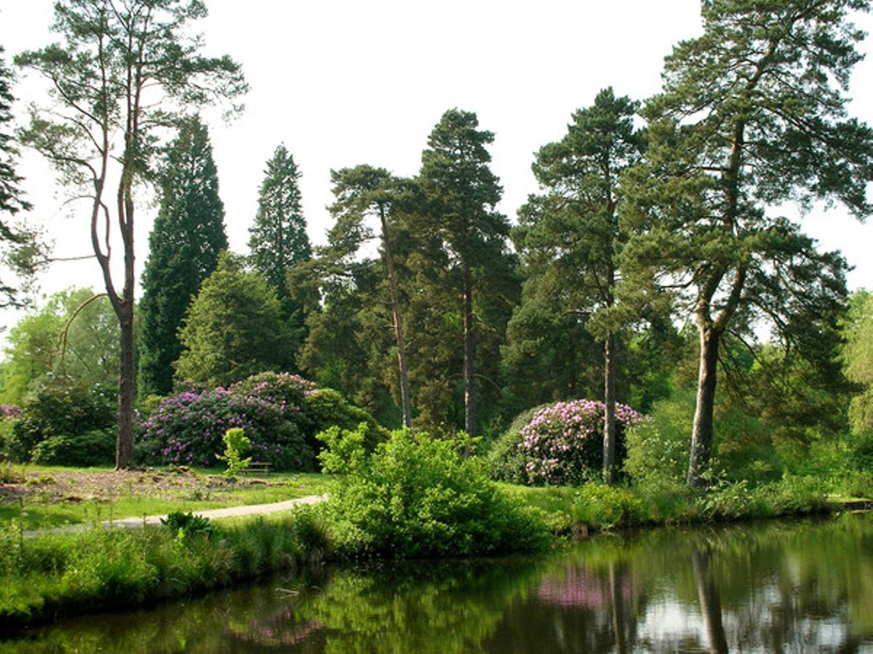

Slide 8
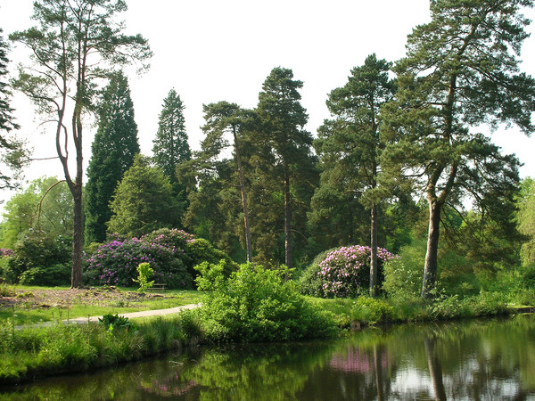
Notes:
Bedgebury_national_pinetum_.-

Slide 9
Notes:
Bedgebury_national_pinetum_.-

Slide 10
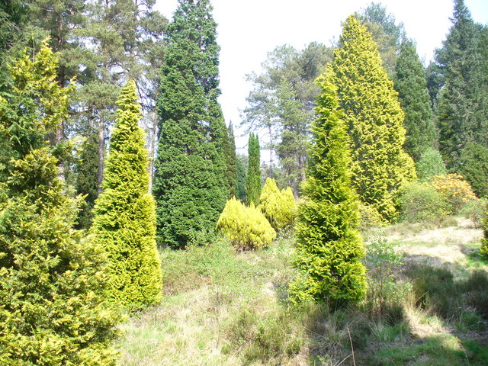
Notes:
Bedgebury_national_pinetum_.-

Slide 11
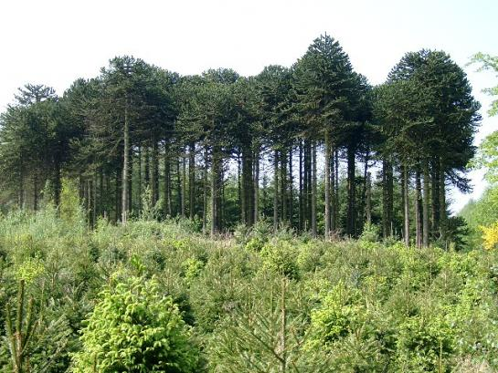
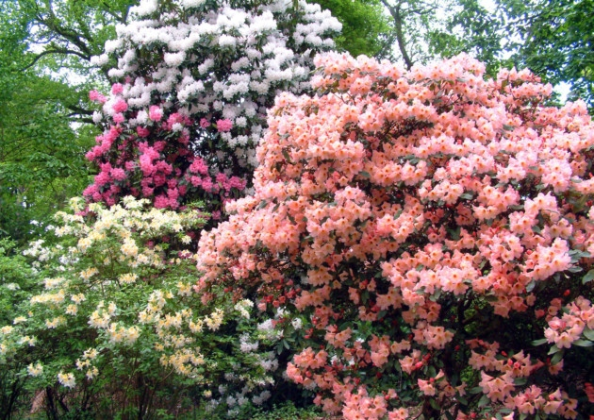
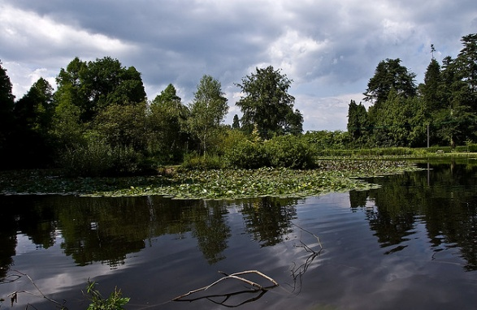
Notes:
Bedgebury_national_pinetum

Slide 12
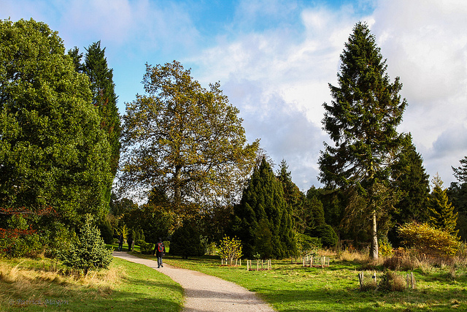
Notes:
Bedgebury_national_pinetum

Slide 13
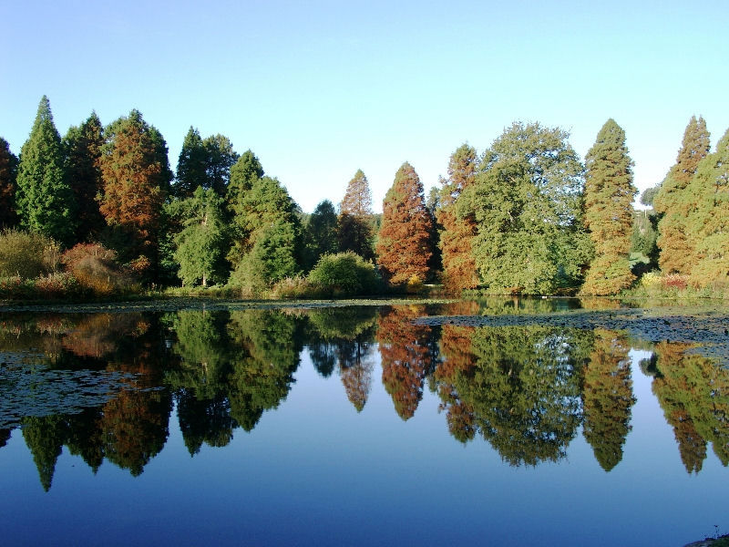
Notes:
Bedgebury_national_pinetum

Slide 14
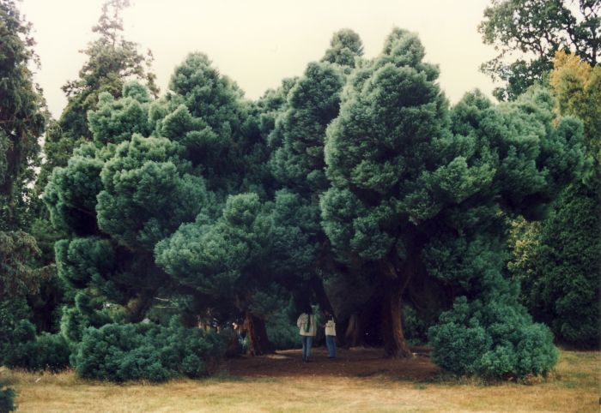
Notes:
Bedgebury_national_pinetum

Slide 15
Broadview Gardens
Ubicado en las dependencias de un Colegio, en las afueras de Tonbridge, que incluye 40 000 m2 de hermosos jardines, un centro de jardinería al por menor, tienda de Kent , un salón de té y una tienda de flores .
Los jardines fueron iniciadas en 1992 en un campo antiguo como un recurso para el creciente número de estudiantes de la horticultura.
La estructura básica del jardín fue diseñado por los profesores de universidad y contiene zonas para los estudiantes para diseñar y construir jardines más pequeños.

Slide 16
Cada año los estudiantes construyen un nuevo jardín en un área sin desarrollar o restauran un jardín existente.
Broadview es titular de la Colección Nacional de Hellebores, los visitantes a los Jardines de Broadview puede ver una serie de diferentes variedades con nombre de H. orientalis hybridus, así como un gran número de plantas sin nombre.
Durante un invierno cálido estos pueden florecer desde enero.

Slide 17
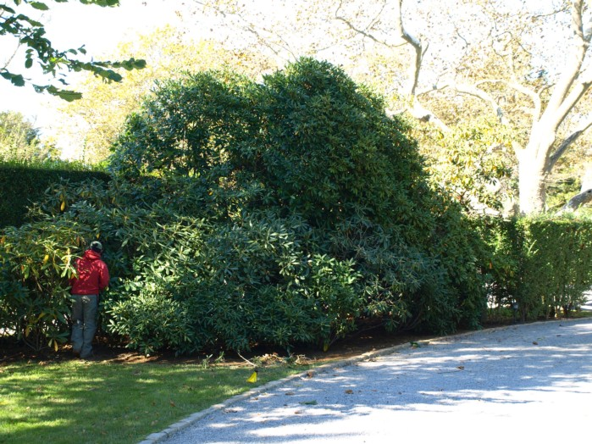

Slide 18
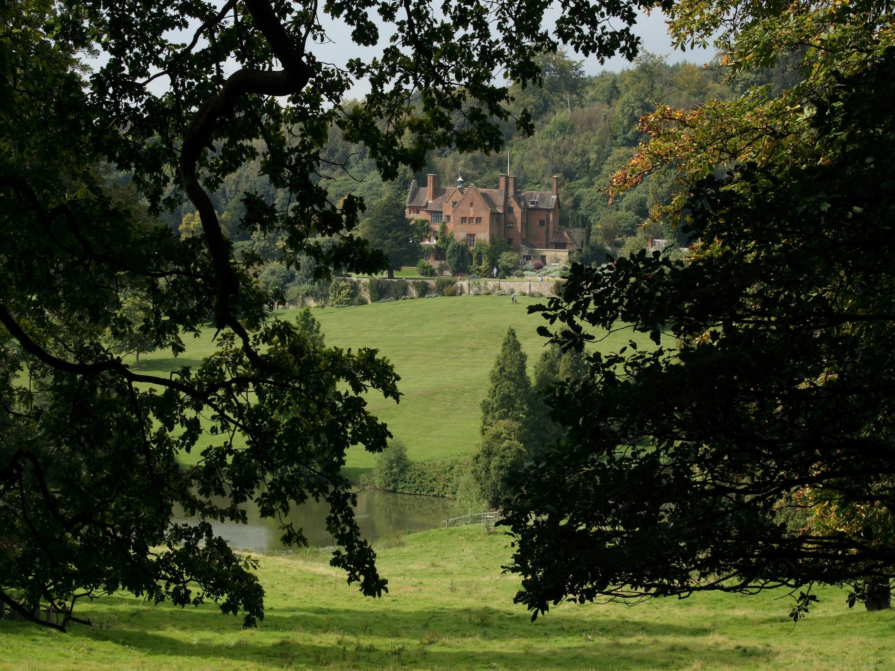

Slide 19
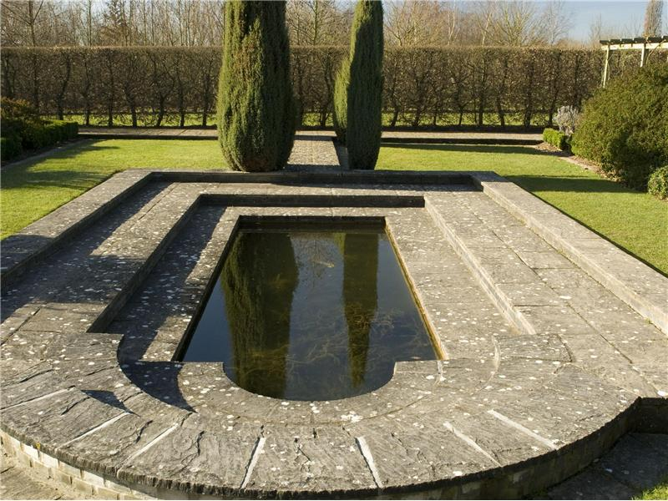

Slide 20
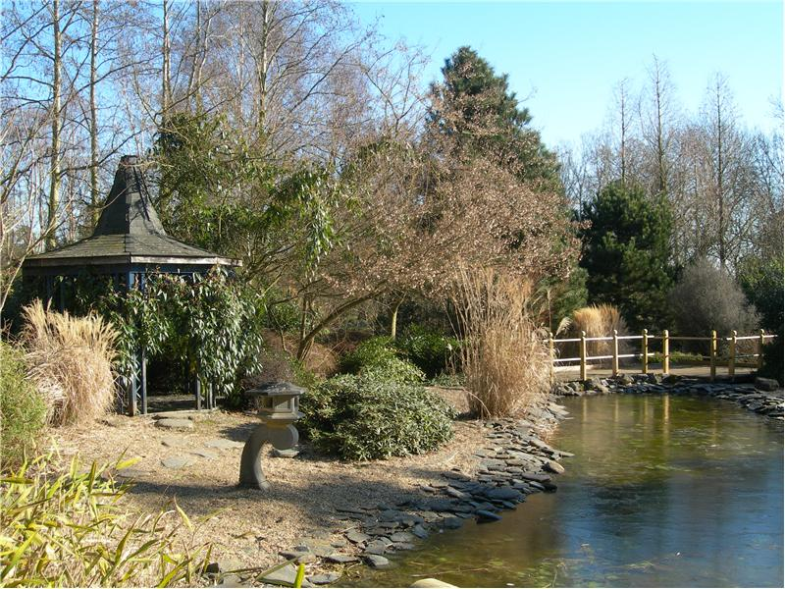

Slide 21
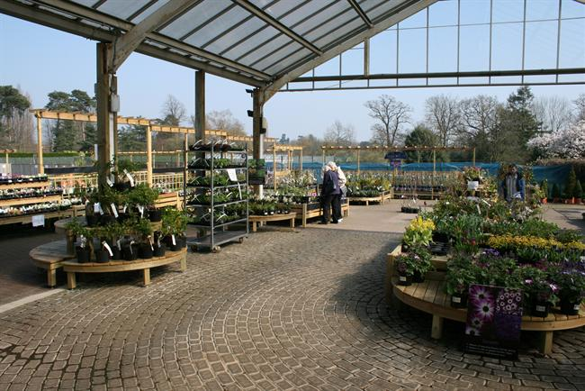

Slide 22
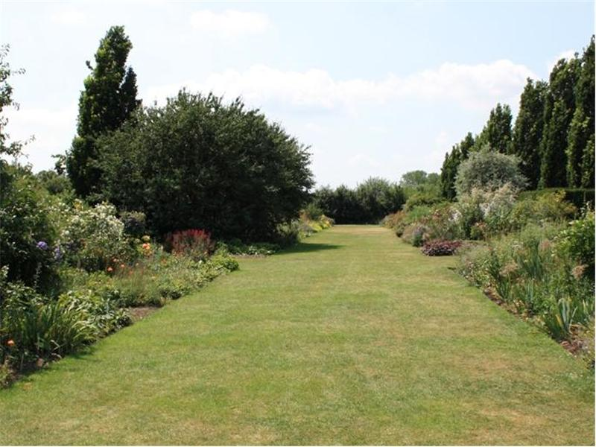

Slide 23
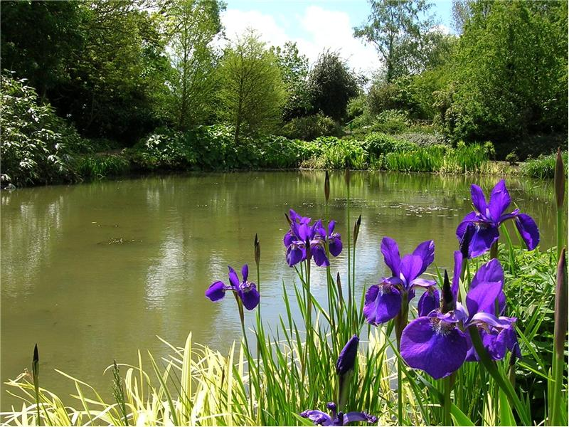

Slide 24
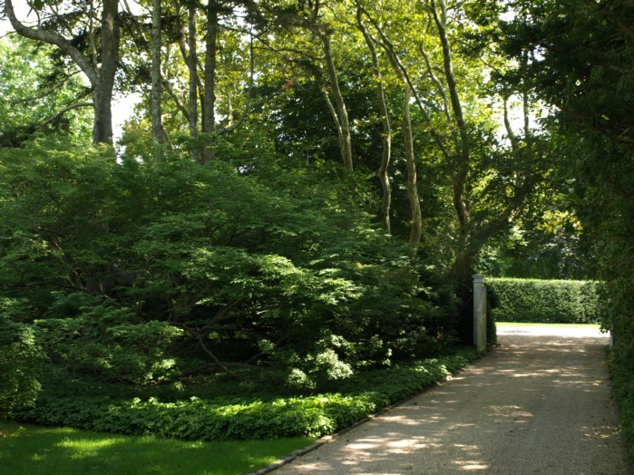

Slide 25
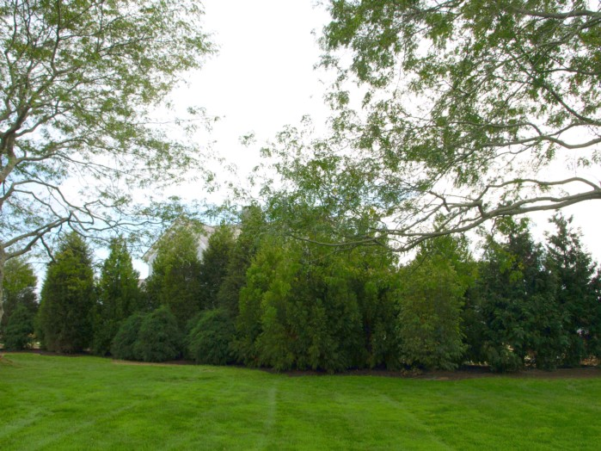

Slide 26
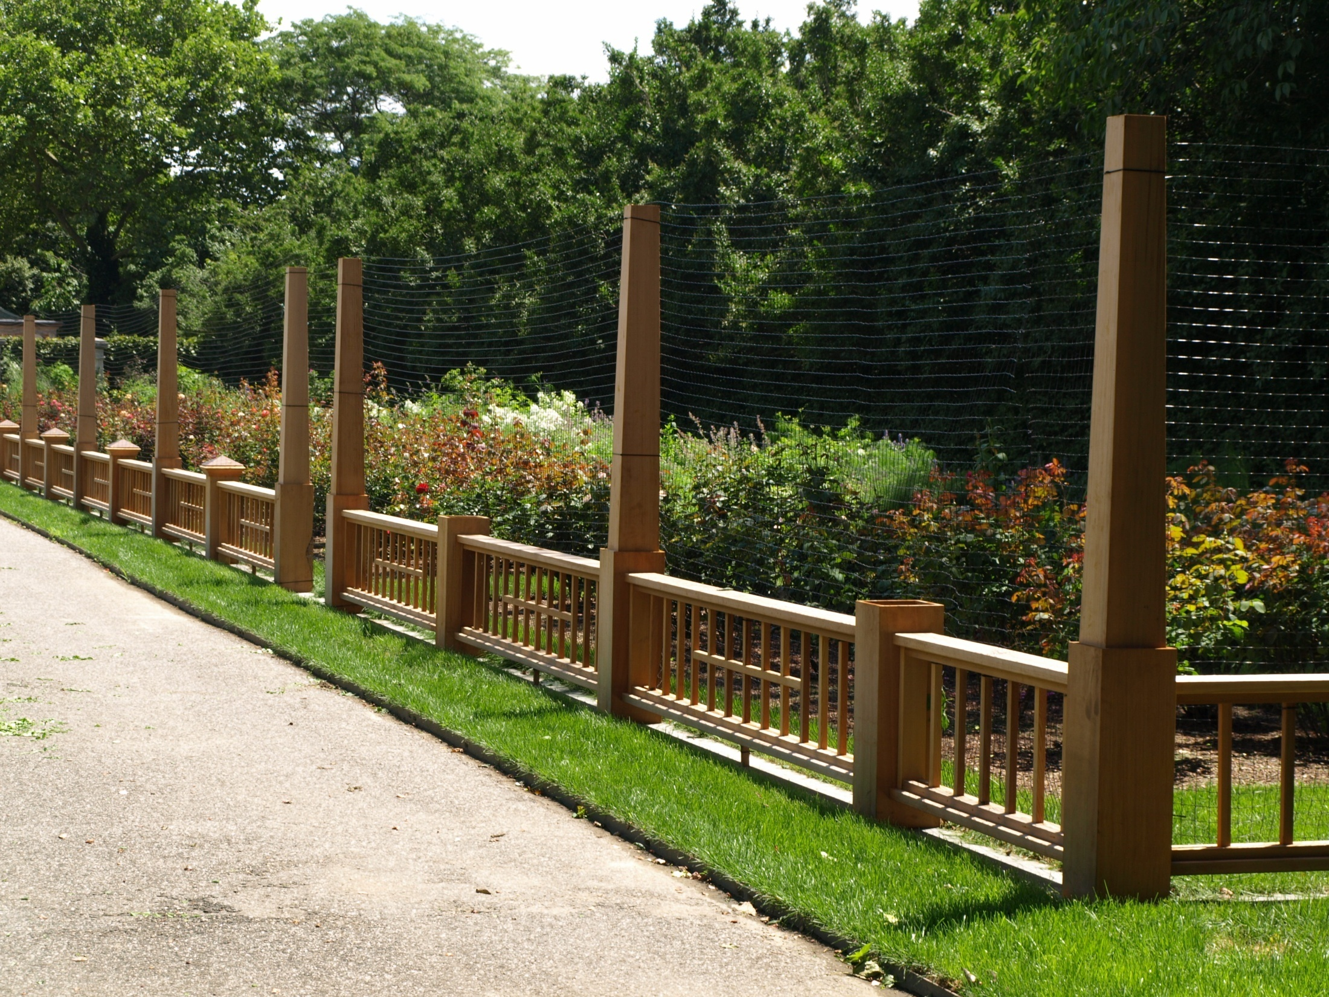

Slide 27
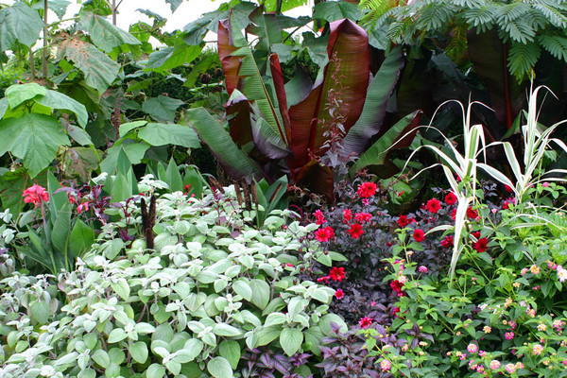

Slide 28
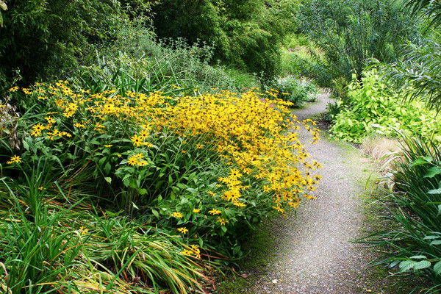

Slide 29
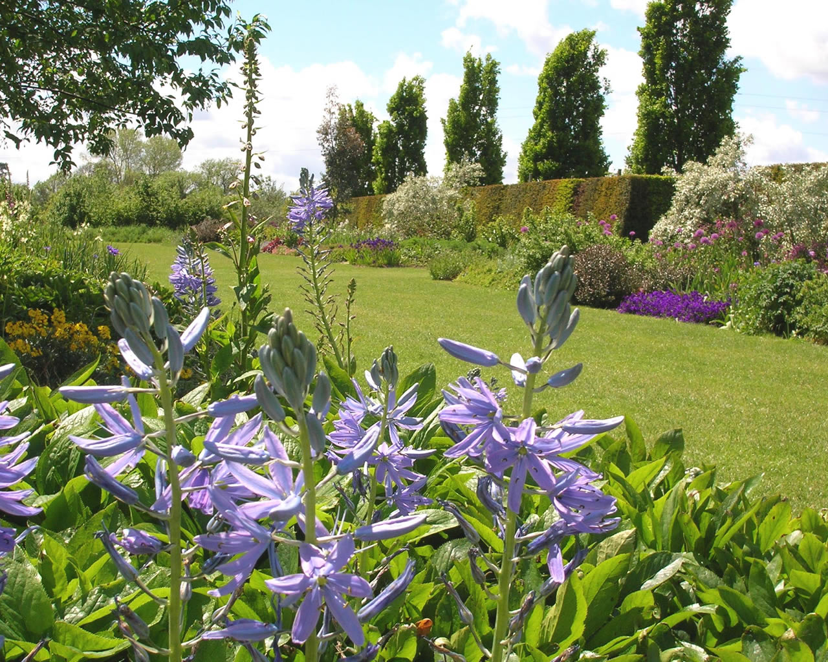

Slide 30
Charts Edge Garden
Originalmente era un borde Gráficos Casa Victoriana con jardín en la propiedad privada.
En la década de 1970 fue vendido a una familia ecuestre que descuidaron el jardín, pero ha sido restaurada por los actuales propietarios, que lo compraron en 1989.
Un jardín de colina de 9 hectáreas que aún está siendo restaurado..
Tiene una gran colección de rododendros, azaleas y magnolias, con algunos árboles y hermoso ejemplar, en sus mixed-borders muchas plantas raras.

Slide 31
La mayoría de las plantas están etiquetadas.
Hay también una locura victoriana, un jardín de rocas y cascada de agua, las nuevos mixed-borders arco iris y un riachuelo para completar el cuadro.
Hay hermosas vistas del jardín a las llanuras del norte.

Slide 32
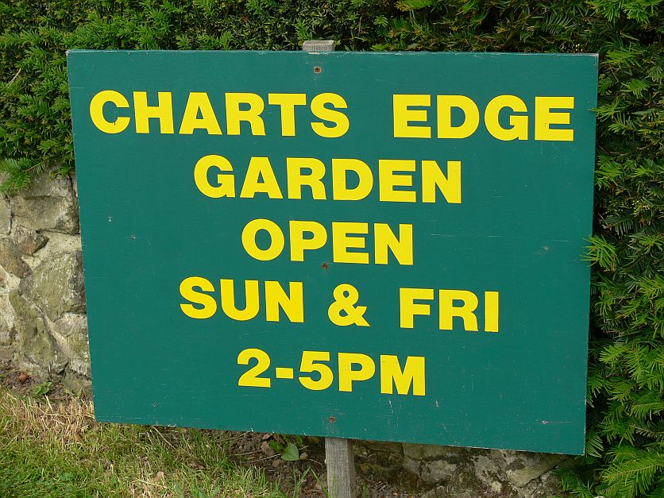

Slide 33
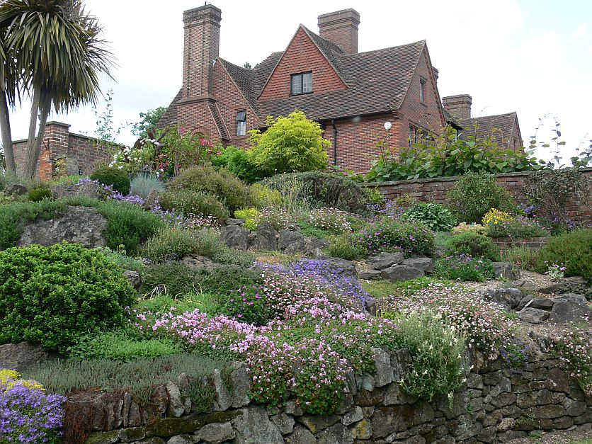

Slide 34
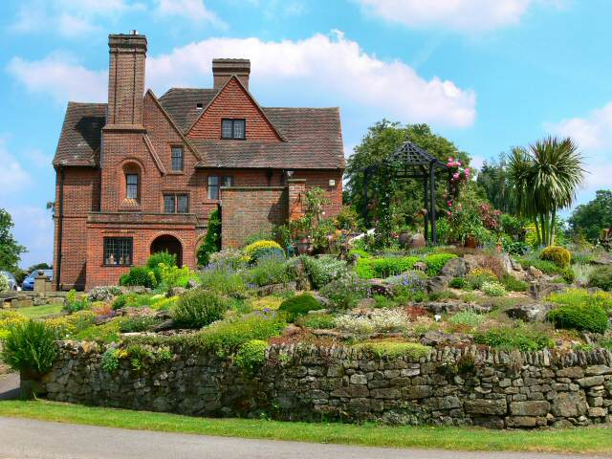

Slide 35
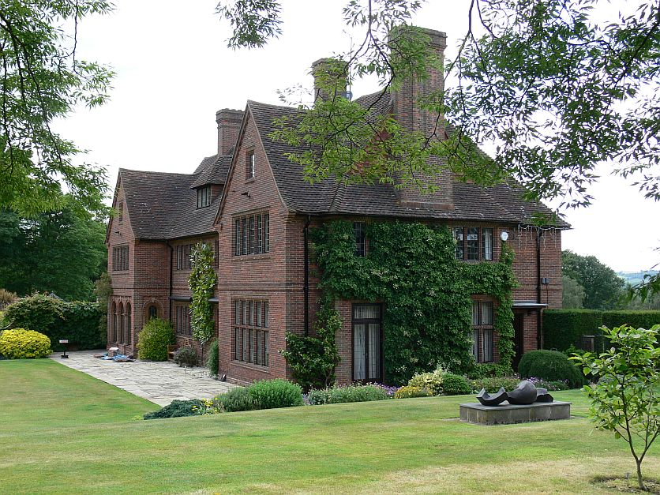

Slide 36
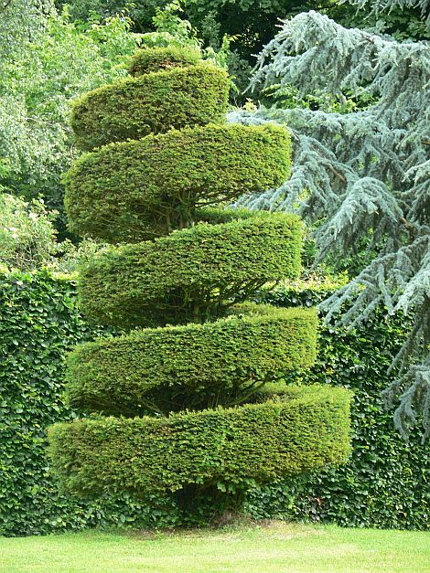
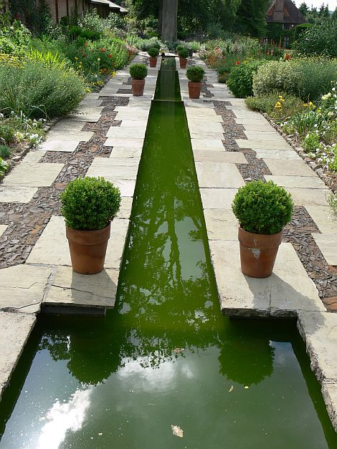

Slide 37
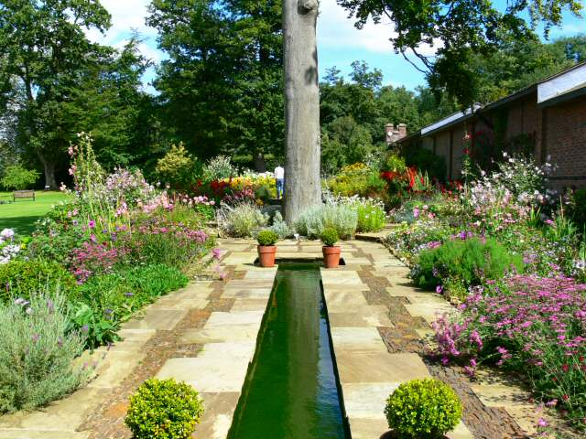

Slide 38
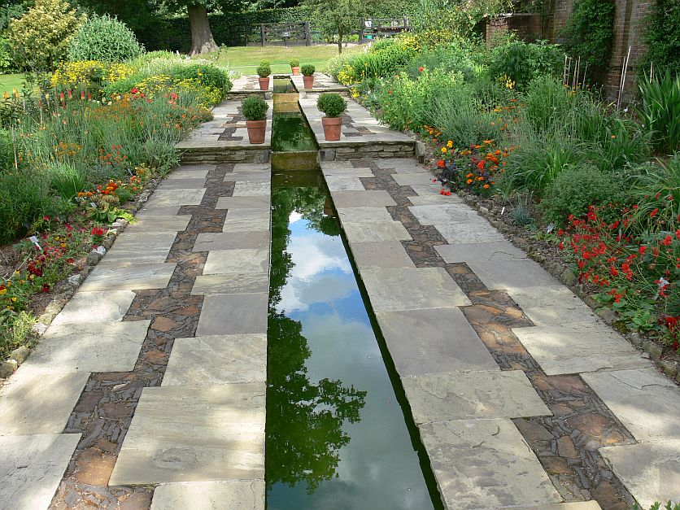

Slide 39
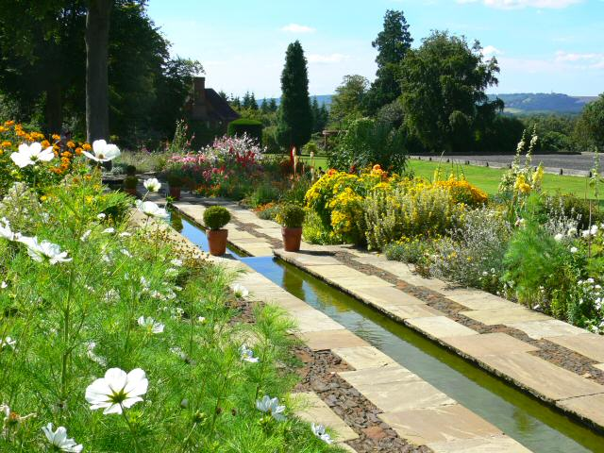

Slide 40
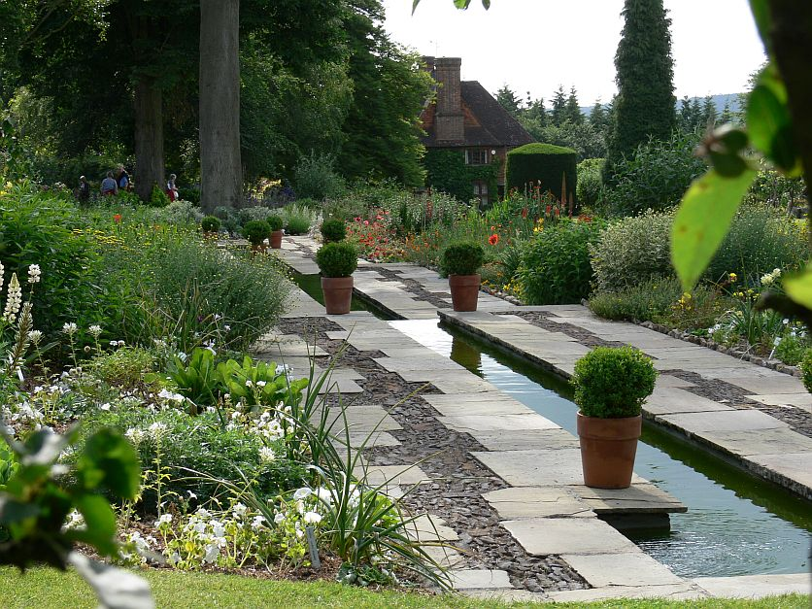

Slide 41
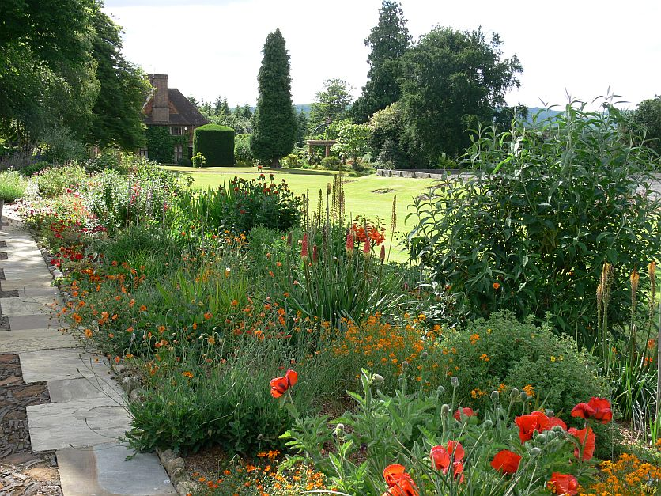

Slide 42
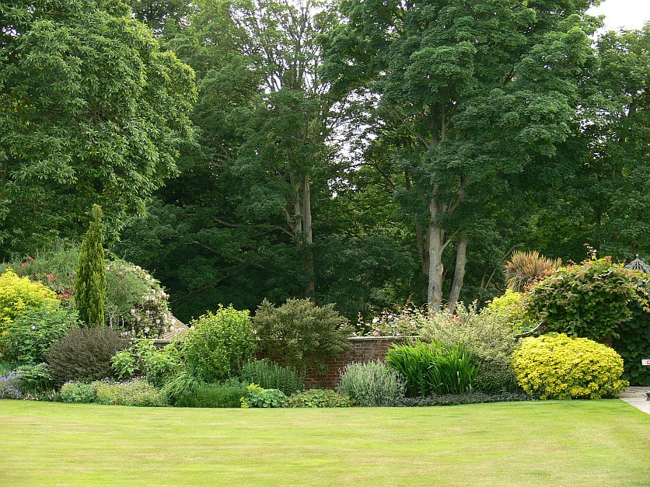

Slide 43
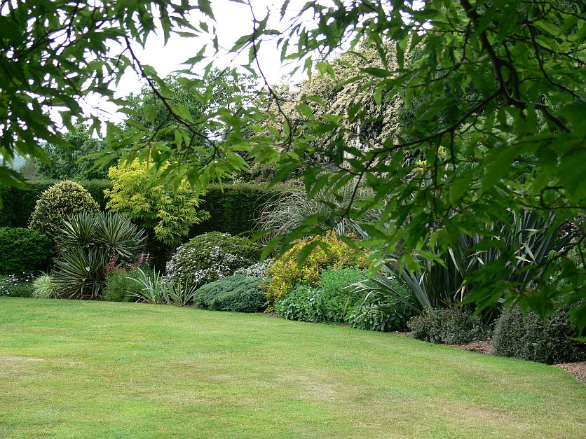

Slide 44
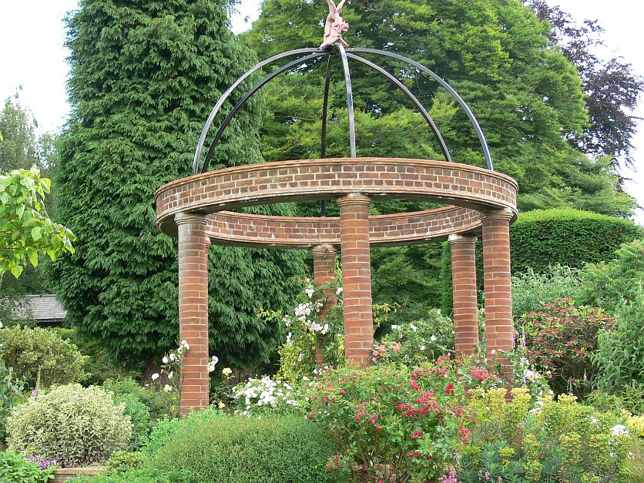

Slide 45
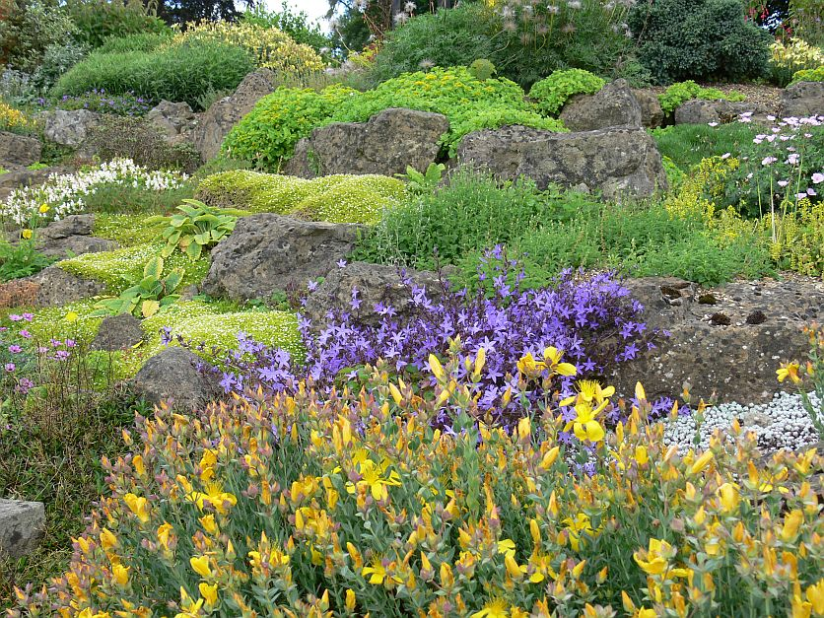

Slide 46
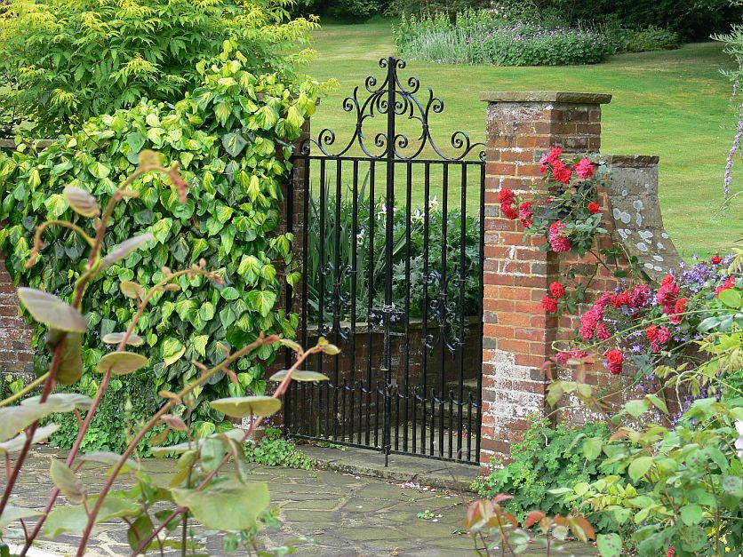

Slide 47
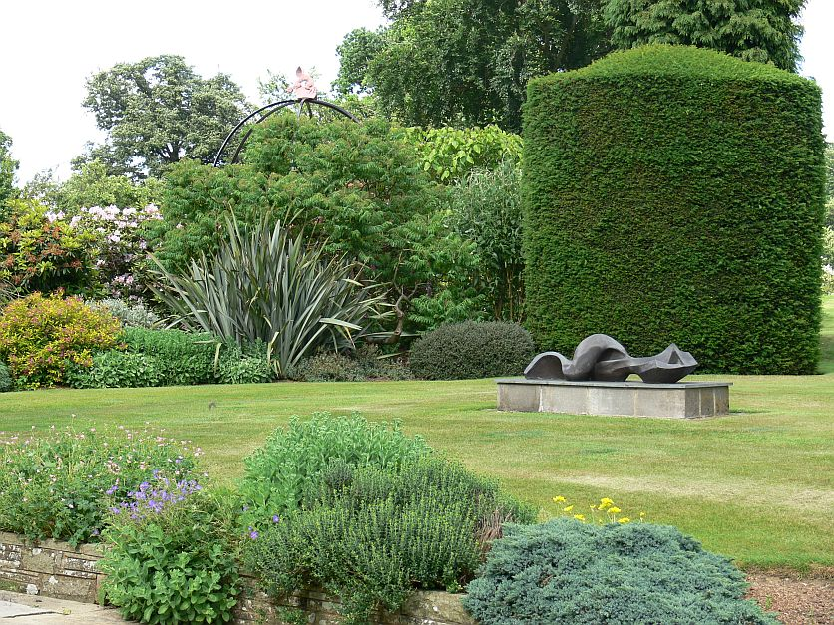

Slide 48
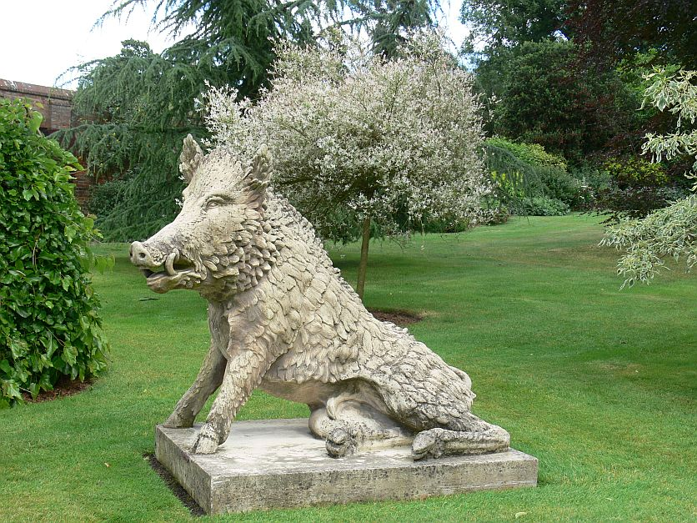

Slide 49
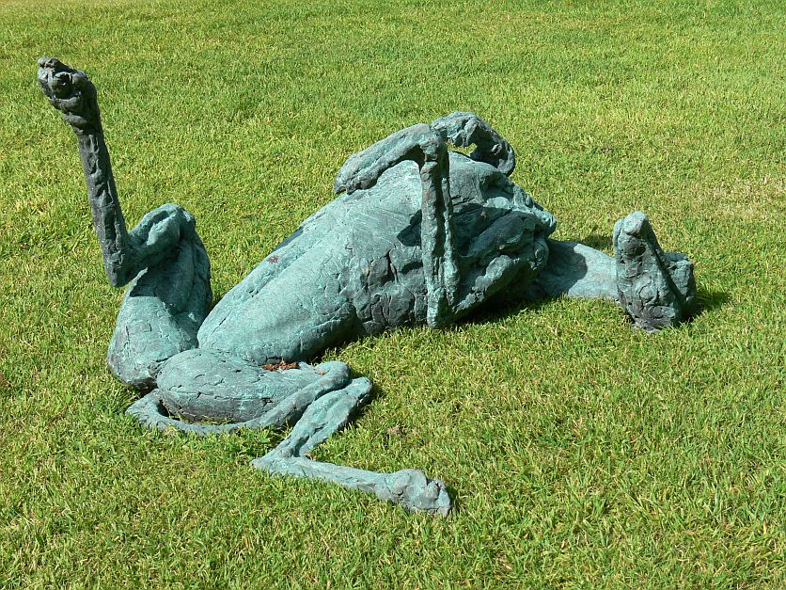

Slide 50
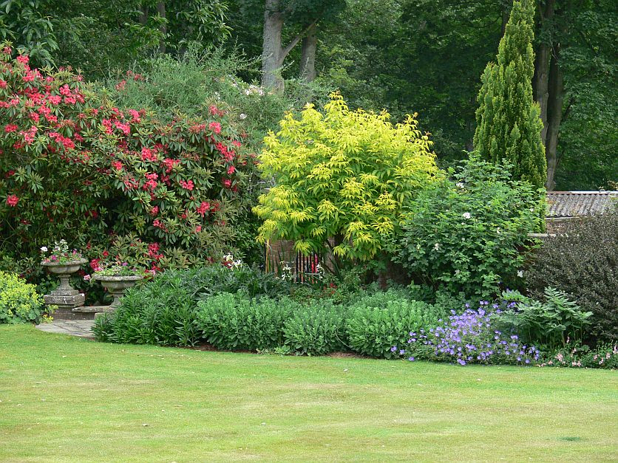

Slide 51
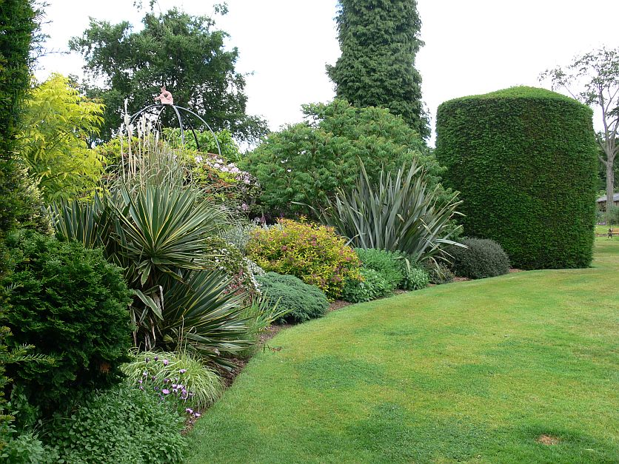

Slide 52
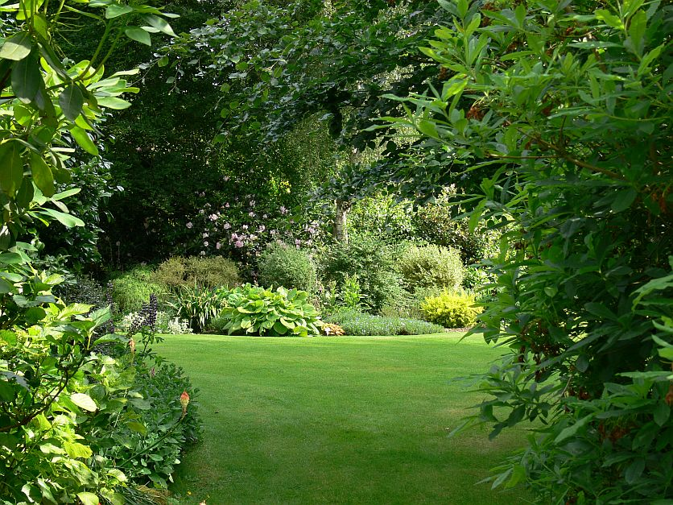

Slide 53
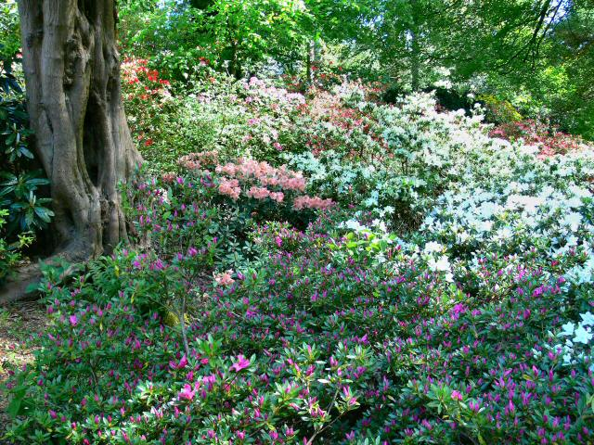

Slide 54
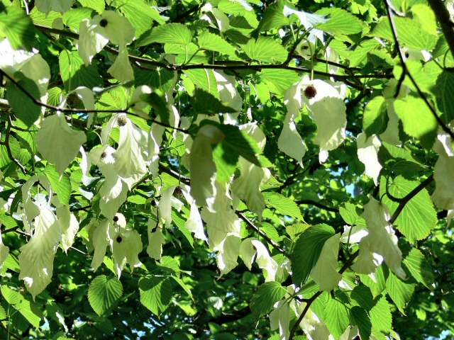
Notes:
Arbol de los Pañuelos.-Davidia involucrata

Slide 55


Slide 56


Slide 57


Slide 58


Slide 59


Slide 60


Slide 61
Chartwell
Chartwell era el hogar de Sir Winston Churchill .
Churchill y su esposa Clementine compraron la propiedad, situada a dos kilómetros al sur de Westerham , Kent , Inglaterra , en 1922.
Una amplia renovación, simplificación y modernización de la casa la llevaron a cabo directamente, transformando por completo cuando se haya completado.
Cuando se hizo evidente a los Churchill en 1946, que no podían permitirse el lujo de ejecutar la propiedad, un consorcio de empresarios ricos, organizado por lord Camrose compró la finca.

Slide 62
El acuerdo fue que para el pago de la renta nominal, tanto Sir Winston Churchill y la señora tendría el derecho a vivir allí hasta su muerte, cuando la propiedad se presentará a la confianza nacional.
Cuando Sir Winston murió en 1965, Clementine decidió que Chartwell pasara a la confianza nacional de inmediato.
Al igual que muchas reformas de principios del siglo XX de antiguas haciendas, las causas inmediatas, que desaparecen detrás de la casa, se forma en la superposición de las terrazas y el jardín rectilíneo en el césped se mezcla con los jardines herbáceos en el estilo Lutyens - Jekyll, unidos por escalones que descienden a lagos que Churchill creo por una serie de pequeñas presas, el jardín de agua en donde comía el pescado,.

Slide 63
El jardin de rosas Lady Churchill fue un regalo de aniversario de sus hijos en sus bodas de oro..
Las áreas del jardín sirvieron de inspiración para las pinturas de Churchill , muchas de las cuales están en exhibición en el estudio de jardín de la casa.
La casa se ha conservado, ya que se habría visto cuando Churchill era su dueño.
Las habitaciones están cuidadosamente decoradas con recuerdos y regalos, los muebles y libros originales, así como los honores y medallas que recibió Churchill.
La propiedad se encuentra actualmente bajo la administración de la National Trust .

Slide 64
Chartwell fue comprado por un grupo de amigos de Churchill en 1946, con los Churchill pagaba un alquiler simbólico, pero no fue abierta al público hasta que se presentó a la nación en 1966, un año después de la muerte de Churchill.

Slide 65


Slide 66


Slide 67


Slide 68


Slide 69


Slide 70


Slide 71


Slide 72


Slide 73


Slide 74


Slide 75


Slide 76


Slide 77


Slide 78


Slide 79


Slide 80


Slide 81


Slide 82


Slide 83


Slide 84


Slide 85


Slide 86


Slide 87


Slide 88


Slide 89


Slide 90


Slide 91


Slide 92


Slide 93


Slide 94


Slide 95


Slide 96


Slide 97


Slide 98


Slide 99


Slide 100


Slide 101


Slide 102


Slide 103


Slide 104


Slide 105


Slide 106


Slide 108


Slide 109


Slide 110


Slide 111


Slide 112
Doddington Place Gardens
A primera vista uno podría ser perdonado por pensar que el jardín del arbolado fue contemporáneo de la casa.
Pero no fue sino hasta la década de 1960 que fue creado, tras el descubrimiento de tres hectáreas de tierra limo ácida profunda, mantienen húmeda en la parte central los manantiales subterráneos.
Muchos arboles y arbustos acidófilos han sido plantados, como camelias, rododendros y azaleas, una Fatsia japonica aralia, Davidia involucrata, Styrax, Eucryphia y acers, así como muchos bulbos y plantas herbáceas.

Slide 113
Recientemente se han estado añadiendo nuevas plantas para el arbolado como varias magnolias
Otras plantas son Viburnum plicatum 'Mariessii, Amelanchier canadensis y Kalmia latifolia.
A finales de mayo / principios de junio el jardín arbolado es de lo más espectacular.
Paseo de Wellingtonia
Sequoia gigantea, conocida en este país como Wellingtonia y en los Estados Unidos como Washingtonia, se introdujeron en Gran Bretaña en 1853 y pronto se puso de moda a la planta. Las Wellingtonias deben haber sido plantadas por Sir John Croft en este periodo .

Slide 114


Slide 115


Slide 116


Slide 117


Slide 118


Slide 119



Slide 120

Notes:
Doddington Place Gardens

Slide 121


Slide 122

Notes:
Doddington Place Gardens

Slide 123



Notes:
Doddington Place Gardens

Slide 124

Notes:
Doddington Place Gardens

Slide 125
Notes:
Doddington Place Gardens

